Slide 1
Секторальні реформи як невід’ємна складова процесу децентралізації: бюджетна політика
ФАХОВА МАЙСТЕРНЯ
Марина Гончаренко
19 червня 2018 рік, м. Костянтинівка

Slide 2
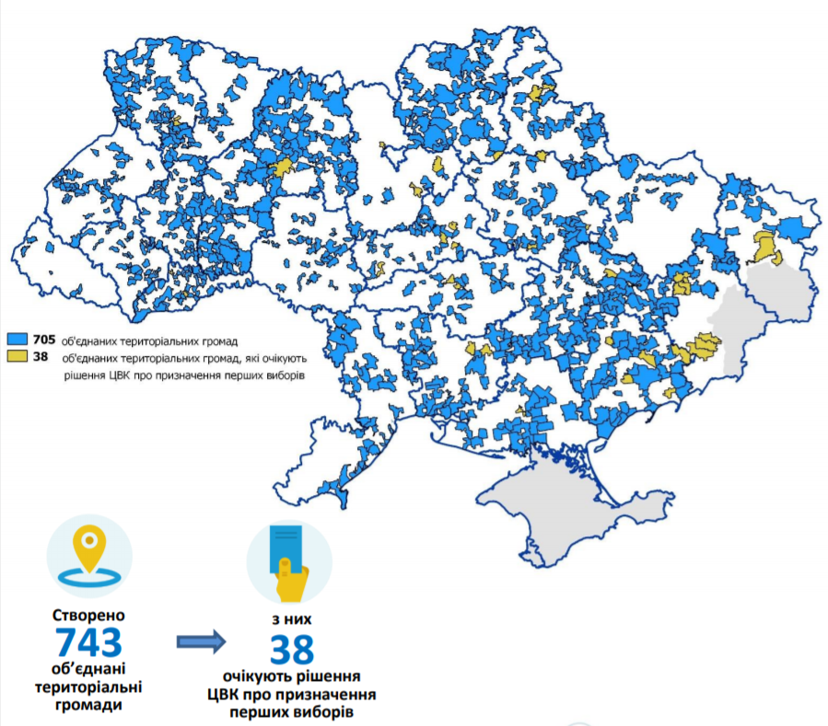
Динаміка формування об’єднаних територіальних громад

Slide 3
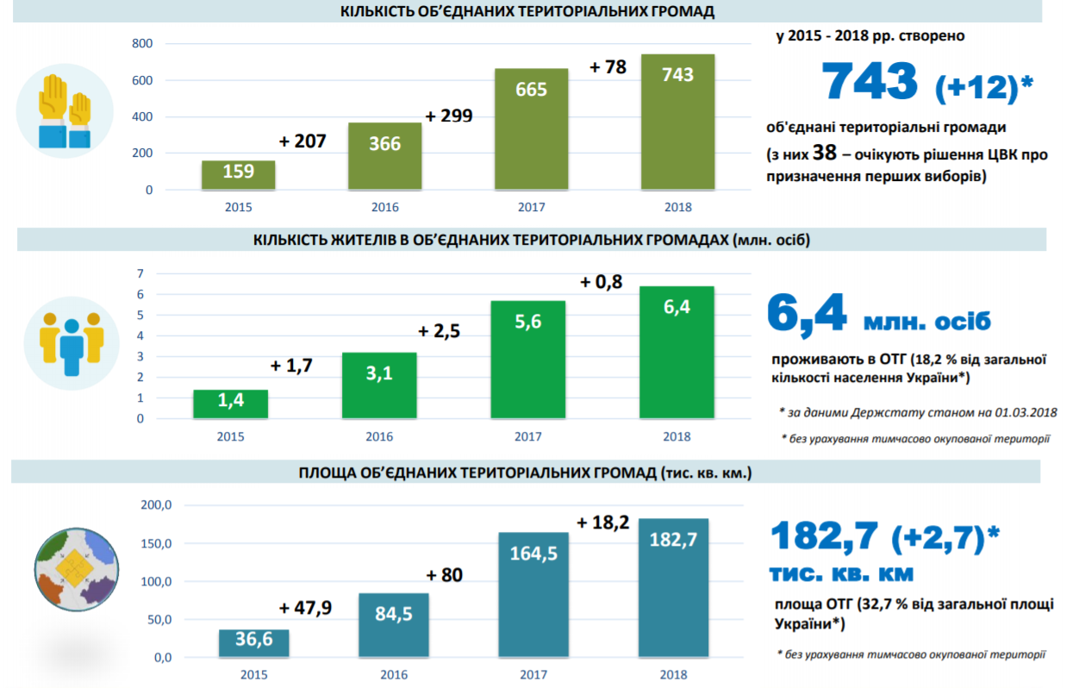

Slide 4
МЕТА БЮДЖЕТНОЇ РЕФОРМИ
Побудова бюджетної системи України, що забезпечує створення належних фінансових умов для забезпечення виконання місцевими органами влади та органами місцевого самоврядування своїх повноважень

Slide 6
БЮДЖЕТНА СИСТЕМА УКРАЇНИ
МІСЦЕВІ БЮДЖЕТИ
ДЕРЖАВНИЙ
1 рівень
Обласні бюджети
Міський бюджет міста Києва
Бюджети міст обласного значення
Районні бюджети
Бюджети ОТГ
2 рівень
Міські бюджети міст районного значення
Бюджети районів у містах
Сільські бюджети
Селищні бюджети
3 рівень

Slide 7
БЮДЖЕТНА СИСТЕМА УКРАЇНИ
ДЕРЖАВНИЙ БЮДЖЕТ
МІСЦЕВІ БЮДЖЕТИ
Бюджети місцевого самоврядування
Обласні бюджети
Районні бюджети
Міські бюджети міст районного значення
Бюджети міст обл. значення
Бюджети районів у містах
Прямі міжбюджетні відносини
Бюджети ОТГ
Селищні бюджети
Міський бюджет м.Києва
Сільські бюджети

Slide 10
Перехід від трьохрівневої до дворівневої системи бюджетних взаємовідносин
ДЕРЖАВНИЙ БЮДЖЕТ
ДЕРЖАВНИЙ БЮДЖЕТ
669 бюджетів
1625 бюджетів
Обласні бюджети
24
1
Бюджет м. Києва
Обласні бюджети
24
1
Бюджет м. Києва
Зведені бюджети
районів
474
170
Зведені бюджети міст обл. значення
Районні
бюджети
≈100
≈1500
Бюджети громад (міста, селища, села)
МІСЦЕВІ БЮДЖЕТИ *
Районні бюджети
474
170
Міські бюджети міст обласного значення
Стимулювання громад до об'єднання
Міські бюджети міст районного значення
11092 бюджети
Бюджети районів у містах
269
48
Громади, об'єднані відповідно до критеріїв, визначених Законом про добровільне об'єднання територіальних громад** , матимуть такі ж повноваження, як міста обласного значення
Органи місцевого самоврядування в селах, селищах, містах районного значення, що не об’єдналися, з 2016 року позбавляються права на виконання делегованих державою повноважень
Селищні бюджети
743
10032
Сільські бюджети
* без місцевих бюджетів Автономної Республіки Крим та м. Севастополь (326 бюджетів)
11761
МІСЦЕВІ БЮДЖЕТИ *

Slide 11
Основні новації бюджетної реформи
1
Бюджетна автономія та фінансова самостійність місцевих бюджетів
2
Закріплення за місцевими бюджетами стабільних джерел доходів та стимулювання розвитку громад
3
Новий механізм бюджетного регулювання та вирівнювання
4
Формування єдиного кошику доходів
5
Удосконалення інструментів бюджетної підтримки
6
Нова трансферна політика

Slide 12
Підвищення бюджетної самостійності місцевих бюджетів
Самостійне затвердження місцевих бюджетів незалежно від термінів прийняття Державного бюджету України
Самостійне складання та виконання місцевих бюджетів шляхом відміни індикативного планування Мінфіном показників місцевих бюджетів та доведення їх до місцевих бюджетів
Розширено фінансові права з розпорядження власними коштами (надано право самостійного вибору установи з обслуговування коштів бюджету розвитку місц. бюджетів та власні надходження бюдж. установ)
Надано можливість здійснювати місцеві зовнішні запозичення усім містам обласного значення

Slide 13
Розширення можливостей розрахунково-касового обслуговування коштів місцевих бюджетів
І ВАРІАНТ
ІІ ВАРІАНТ
КАЗНАЧЕЙСЬКА ФОРМА
ОБСЛУГОВУВАННЯ
БАНКІВСЬКА ФОРМА
ОБСЛУГОВУВАННЯ
Переваги
Переваги
безкоштовне відкриття рахунків;
безкоштовне обслуговування доручень розпорядників коштів на здійснення платежів;
можливість отримувати безоплатні короткотермінові позики на покриття тимчасових касових розривів місцевих бюджетів.
нарахування відсотків на залишки коштів на рахунках;
оперативність проходження платежів (в т.ч. інтернет банкінг, «Клієнт-банк).
Недоліки
в банках усі операції є платними;
позики (кредити) надаються на загальних підставах – платно, за ставками, які діють на момент їх отримання
Довідково: за даними НБУ середньозважена ставка за кредитами на сьогодні складає 18,3%

Slide 14
Розширення джерел наповнення місцевих бюджетів
Зміна нормативів зарахування ПДФО
Зарахування плати за надання адміністративних послуг до місцевих бюджетів
Зарахування 10% податку на прибуток до обласних бюджетів
Запровадження акцизного податку з реалізації суб’єктами господарювання роздрібної торгівлі підакцизних товарів
Збільшення нормативу зарахування екологічного податку
Зарахування єдиного податку до загального фонду місцевих бюджетів
Розширення бази оподаткування майнових податків

Slide 15
ДОХОДИ БЮДЖЕТІВ ОТГ
Визначаються відповідно до статей
64 (загальний фонд), 69⁻¹ (спеціальний фонд) та 71 (бюджет розвитку) Кодексу.
До таких бюджетів, крім доходів, що зараховуються до сільських, селищних, міських міст районного значення бюджетів, також зараховуватиметься 60% ПДФО (раніше цей податок зараховувався до районного бюджету).
До бюджетів громад, що не об’єдналися, загальнодержавні податки (серед яких і ПДФО) не зараховуватимуться, оскільки Кодексом на них не покладено виконання повноважень, що визначаються функціями держави та делегуються на виконання місцевому самоврядуванню.

Slide 16
ЧАСТКА МІСЦЕВИХ БЮДЖЕТІВ
У ЗВЕДЕНОМУ БЮДЖЕТІ УКРАЇНИ
(у співставних умовах)
Доходи
Видатки

Slide 17
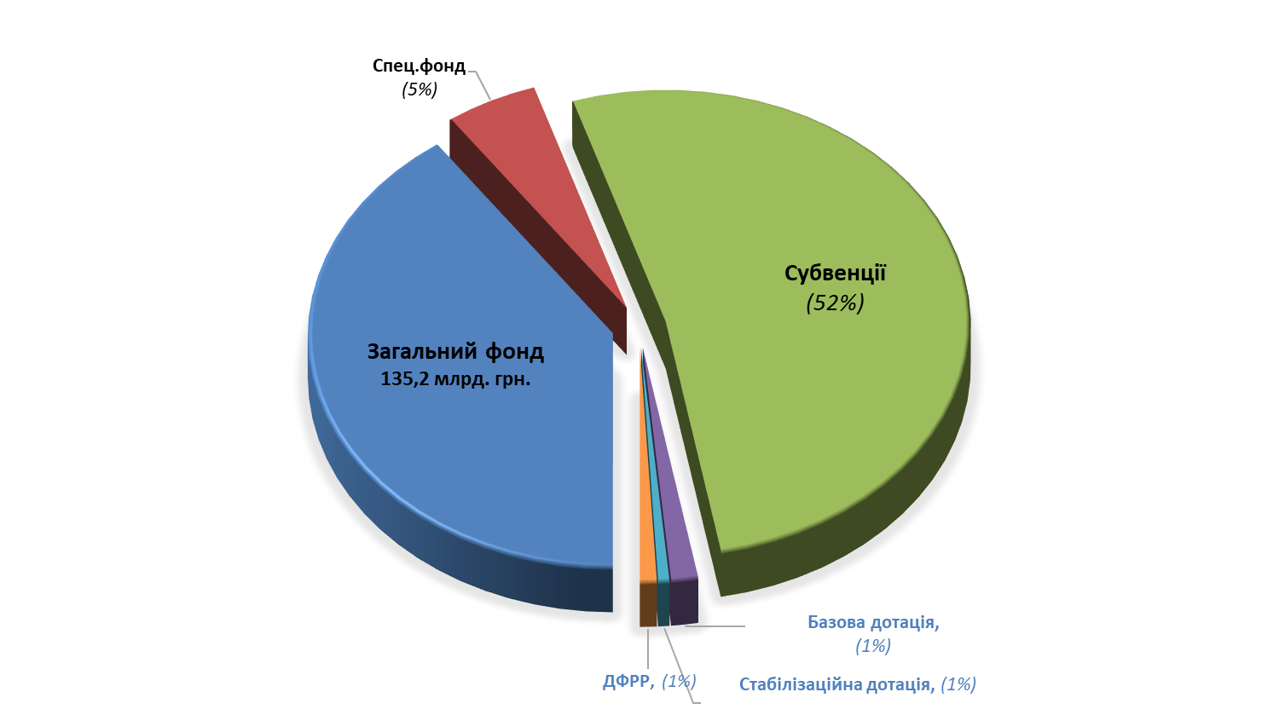
СТРУКТУРА РЕСУРСУ МІСЦЕВИХ БЮДЖЕТІВ
Власний ресурс
(45,4%)
Міжбюджетні трансферти
(54,6%)
(40%)

Slide 18
СТРУКТУРА ВЛАСНИХ НАДХОДЖЕНЬ ЗАГАЛЬНОГО ФОНДУ
Основним бюджетонаповнюючим джерелом
є податок на доходи фізичних осіб

Slide 19
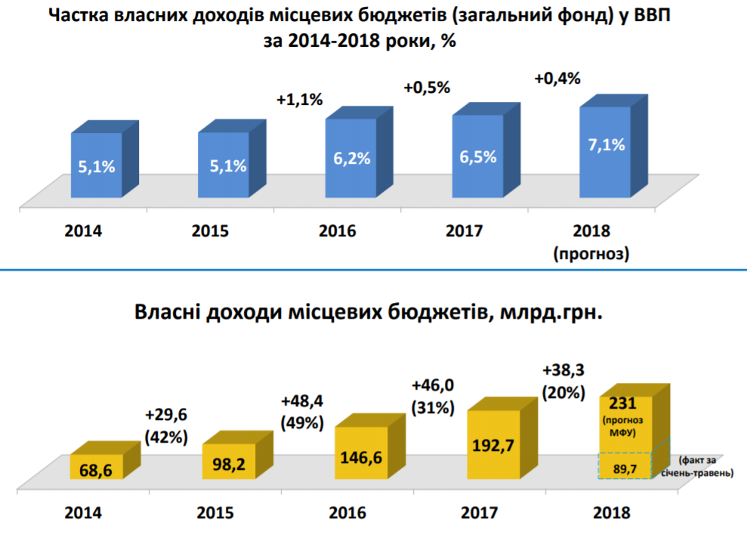

Slide 20
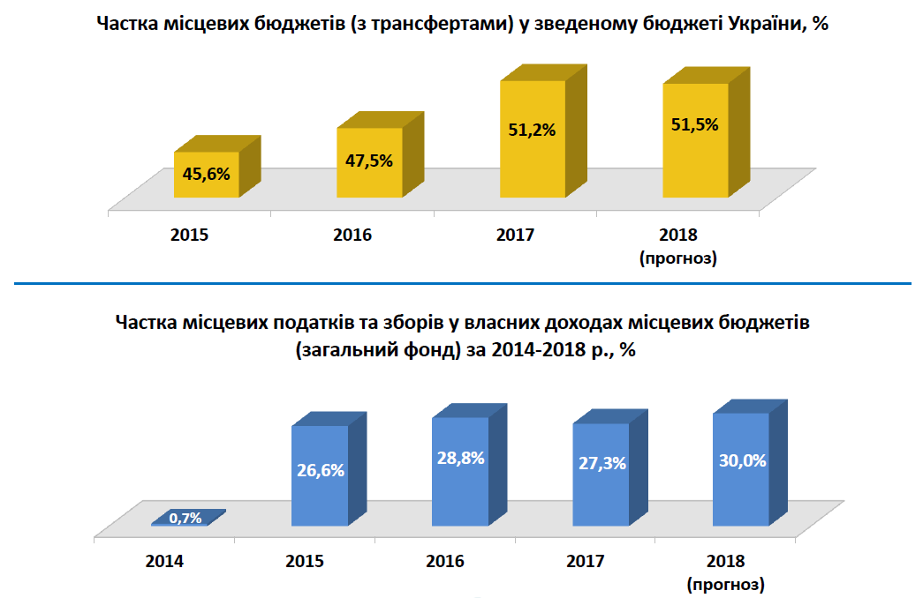

Slide 22
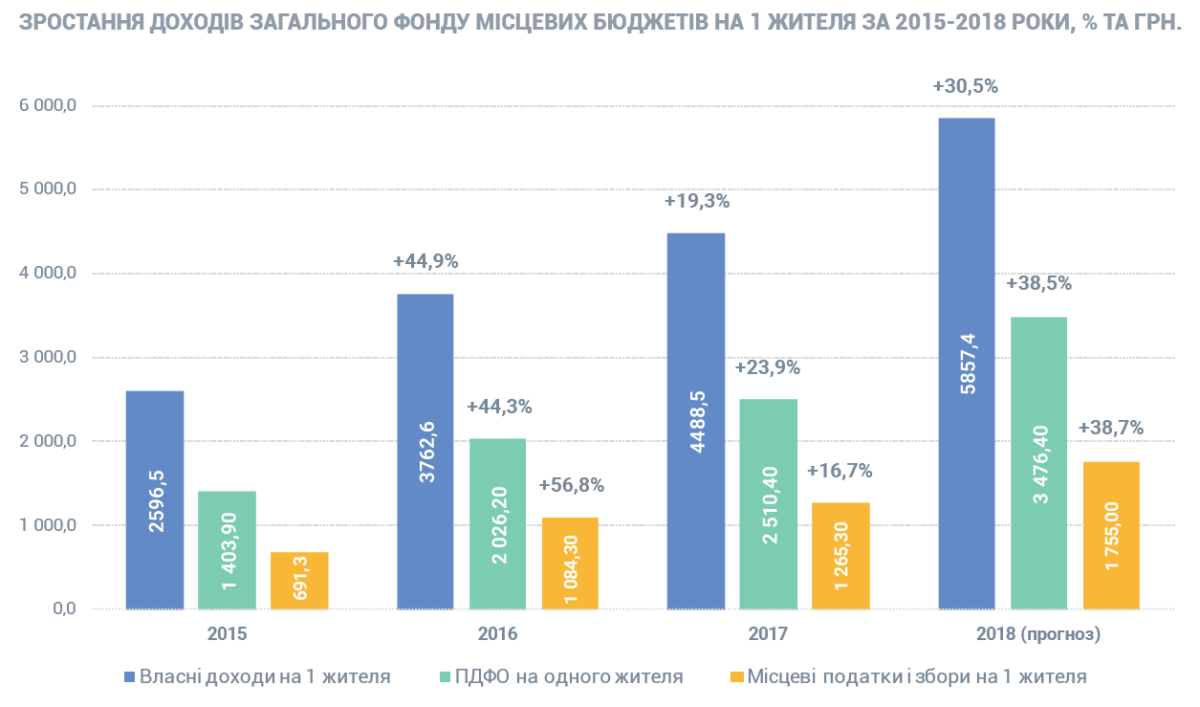

Slide 23
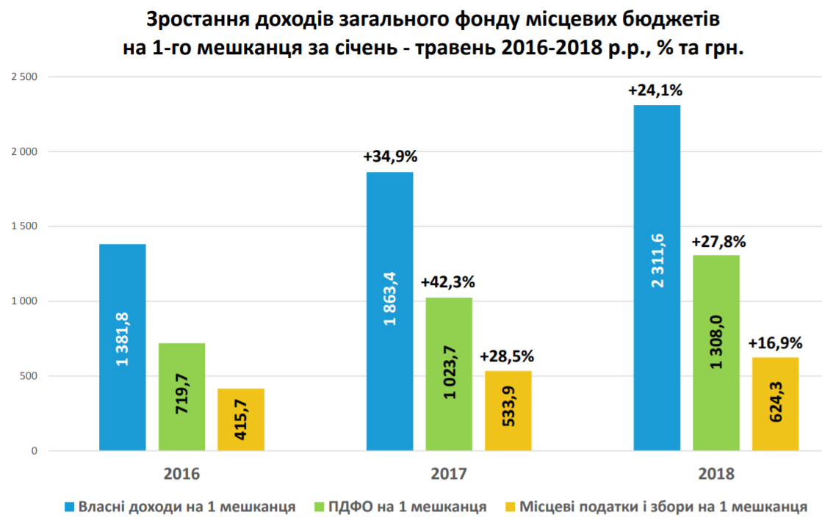

Slide 24
Надходження
на території
міст обласного
значення,
районів,
Бюджетів
об’єднаних
територіальних
громад
Державний бюджет
Надходження
на території
м. Києва
25%
60%
15%
Обласні бюджети
Бюджети міст обласного значення, району, об’єднаної громади
60%
Бюджет м. Києва
40%

Slide 27
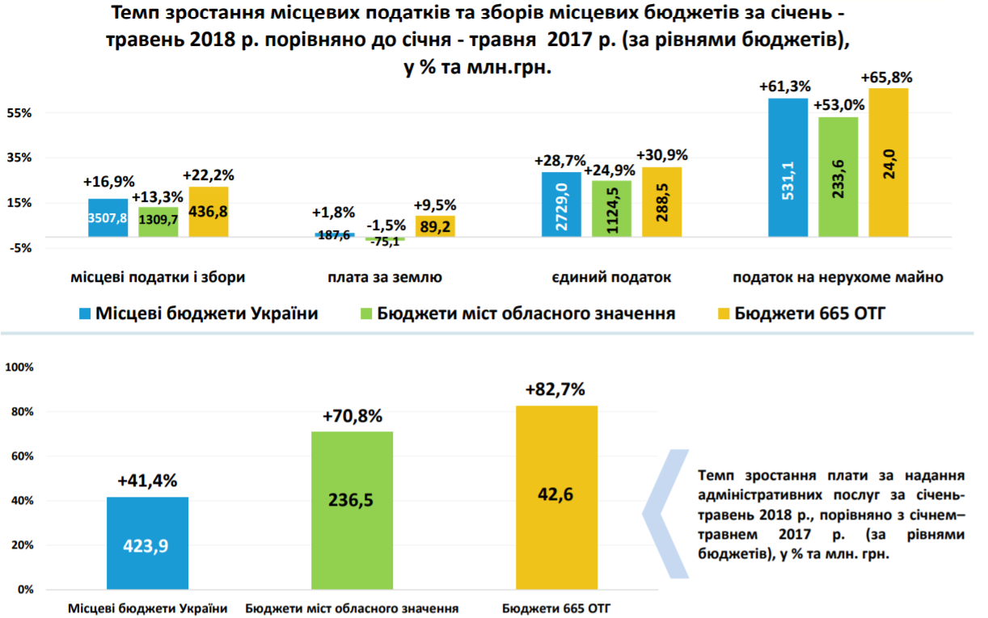

Slide 28
ДЖЕРЕЛА ФІНАНСУВАННЯ ДЕЛЕГОВАНИХ ПОВНОВАЖЕНЬ
(Умовно)
Делеговані повноваження
Основні джерела покриття
Державне управління
Закріплені податки та збори
ПДФО за нормативами
10% податку на прибуток
Інші закріплені збори та платежі
Культура
Фізкультура і спорт
Базова дотація
Соціальний захист
Соціальні субвенції
Освіта
Освітня субвенція
Охорона здоров’я
Медична субвенція

Slide 29
ДЖЕРЕЛА ФІНАНСУВАННЯ ВЛАСНИХ ПОВНОВАЖЕНЬ
(Умовно)
Власні повноваження
Основні джерела покриття
Транспорт, дорожнє госп.
Податок на прибуток
Плата за ліцензії
Плата за землю
Єдиний податок
Податок на майно
Адміністративні штрафи та санкції
Плата за розміщення тимчасово вільних коштів
Плата за надання адміністративних послуг
Акцизний податок з роздрібної торгівлі підакцизних товарів
Екологічний податок – 80%
Орендна плата за майно комунальної власності
Житлово-комунальне госп.
Сільське господарство
Місцеві програми
соц. захисту
Інша економічна діяльність
Благоустрій
Природоохоронні заходи місцевого значення
Управління комунальним майном

Slide 30
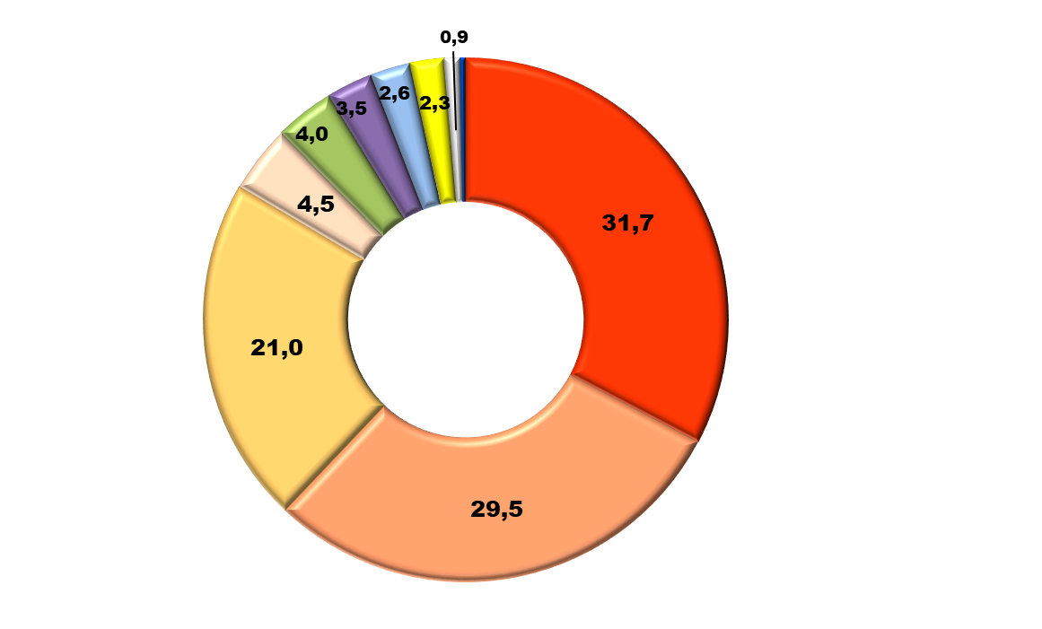
СТРУКТУРА ВИДАТКІВ ПО ГАЛУЗЯХ
(Загальний фонд,%)
Найбільшу питому вагу видатків займає соціальна сфера:
Освіта;
Соц.захист;
Охорона здоров’я.
Освіта
Сільське і лісове госп., рибне госп. та мисливство
Соц. захист
Інші видатки
Культура і мистецтво
ЖКГ
Охорона здоров`я
Державне управління
Транспорт
Фізична культура і спорт

Slide 31
СТРУКТУРА ВИДАТКІВ ЗА ЕКОНОМІЧНОЮ КЛАСИФІКАЦІЄЮ
(Загальний фонд,%)
Оплата праці
Найбільшу питому вагу займають видатки на оплату праці та соціальний захист
Інші видатки
Оплата праці
Оплата комунальних послуг та енергоносіїв
Соц. забезпечення
Інші видатки
Дослідження і розробки
Продукти харчування
Медикаменти та перев’язувальні матеріали

Slide 32
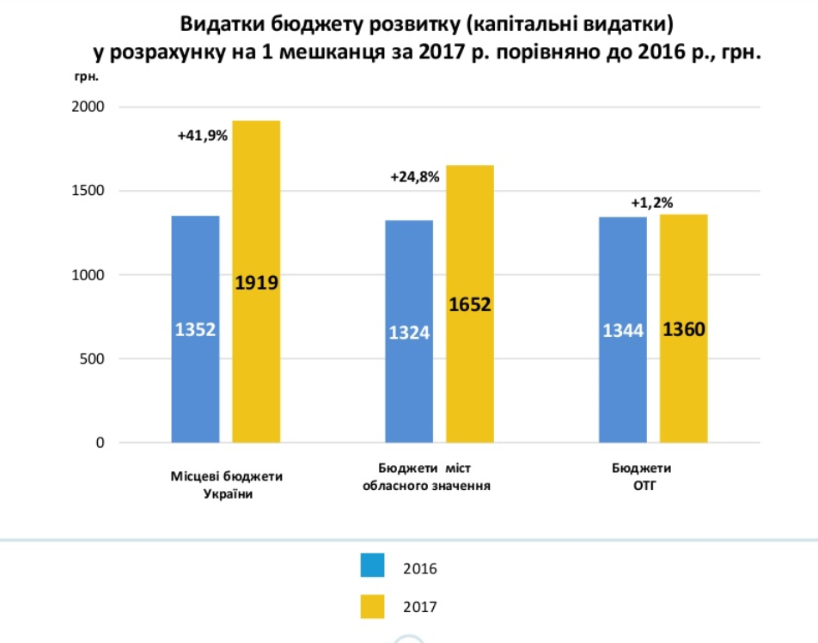

Slide 33
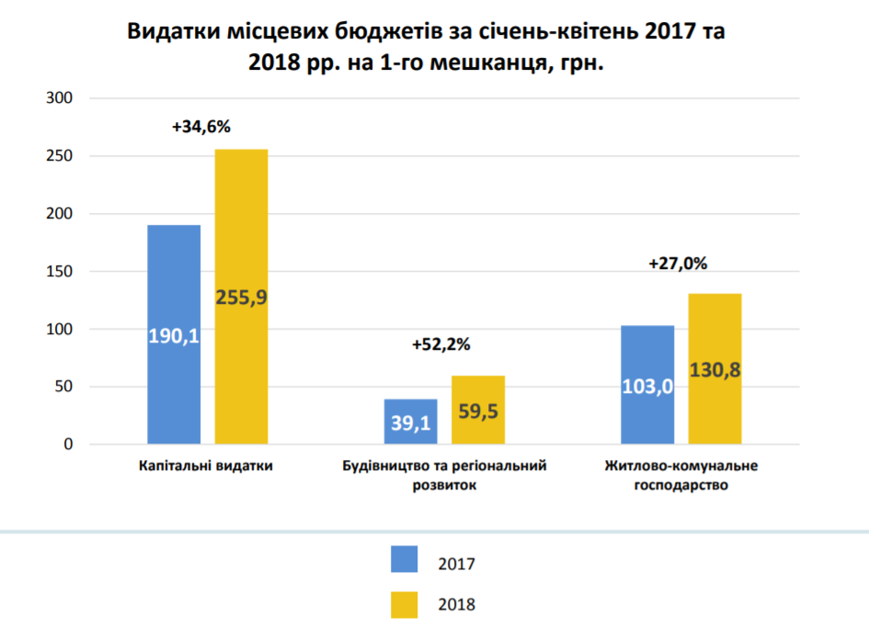

Slide 34
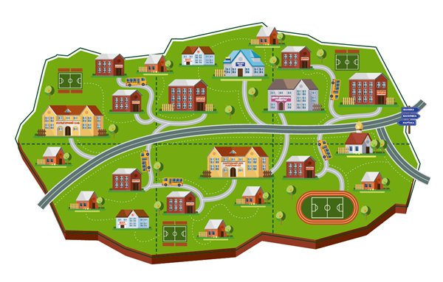
Основні переваги об'єднаних територіальних громад
Об'єднані громади наділяються додатковими повноваженнями та відповідними фінансовими ресурсами, в яких залишається:
60% податку на доходи фізичних осіб;
25% екологічного податку;
100% єдиного податку;
100% податку на прибуток установ комунальної власності та фінансових установ комунальної власності;
100% податку на майно (нерухомість, земля, транспорт)
3 % рентна плата за користування надрами для видобування нафти, природного газу, газового конденсату
інші збори та платежі
міжбюджетні трансферти (дотації, субвенції) та надходження в рамках програм і допомог
Об'єднані громади отримали можливість:
перейти на прямі міжбюджетні відносини з державним бюджетом;
отримувати з державного бюджету кошти на формування інфраструктури згідно з планом соціально-економічного розвитку територіальної громади;
самостійно вирішувати питання розвитку своєї території та виконувати власні повноваження;
економити бюджетні кошти на утримання органів управління та інфраструктури;
виконувати делеговані державні повноваження, зокрема:
надавати соціальну допомогу населенню через територіальні центри (в громадах);
адміністративні послуги через центри їх надання (в громадах);
управління школами та дитсадками;
організація первинної медичної допомоги;
утримання та організація роботи будинків культури, клубів, бібліотек, стадіонів, спортивних залів, інших закладів та установ

Slide 35
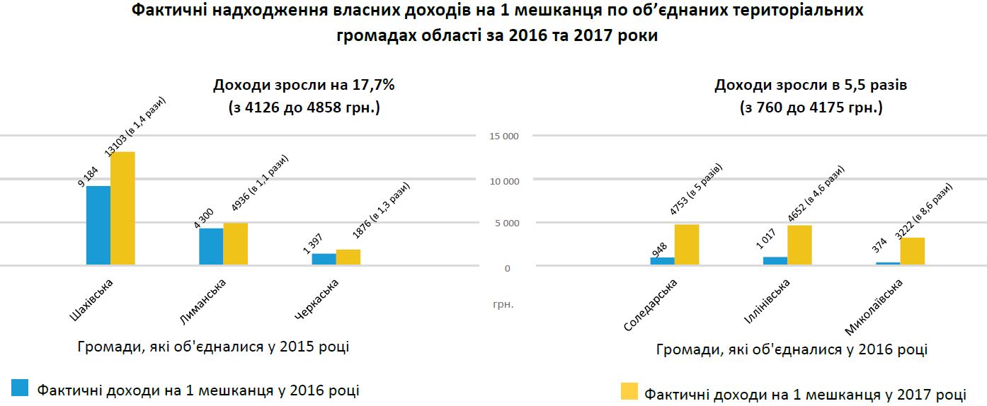
Донецька область

Slide 37
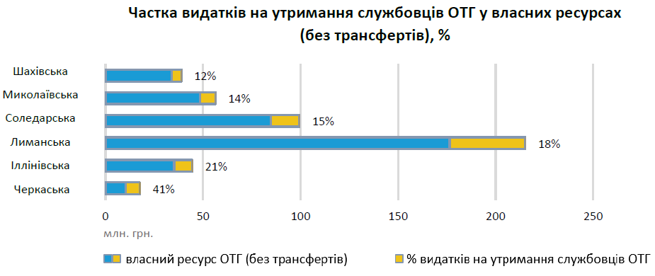
Донецька область

Slide 38
МІЖБЮДЖЕТНІ ВІДНОСИНИ
– відносини між державою та територіальними громадами щодо забезпечення відповідних бюджетів фінансовими ресурсами, необхідними для виконання функцій, передбачених Конституцією України
Метою регулювання міжбюджетних відносин є забезпечення відповідності повноважень на здійснення видатків, закріплених законодавчими актами за бюджетами, та фінансових ресурсів, які мають забезпечувати виконання цих повноважень

Slide 40
МІЖБЮДЖЕТНІ ВІДНОСИНИ З ДЕРЖАВНИМ БЮДЖЕТОМ
Визначаються відповідно до статей 97, 99, 100, 102, 103⁻², 103⁻⁴ і 108 Кодексу.
Бюджетам ОТГ передбачаються такі
міжбюджетні трансферти:
базова дотація;
освітня субвенція;
медична субвенція;
інші субвенції та дотації.
Із бюджетів ОТГ передається реверсна дотація державному бюджету.
Бюджети громад, що не об’єдналися, не отримуватимуть міжбюджетних трансфертів із державного бюджету.

Slide 41
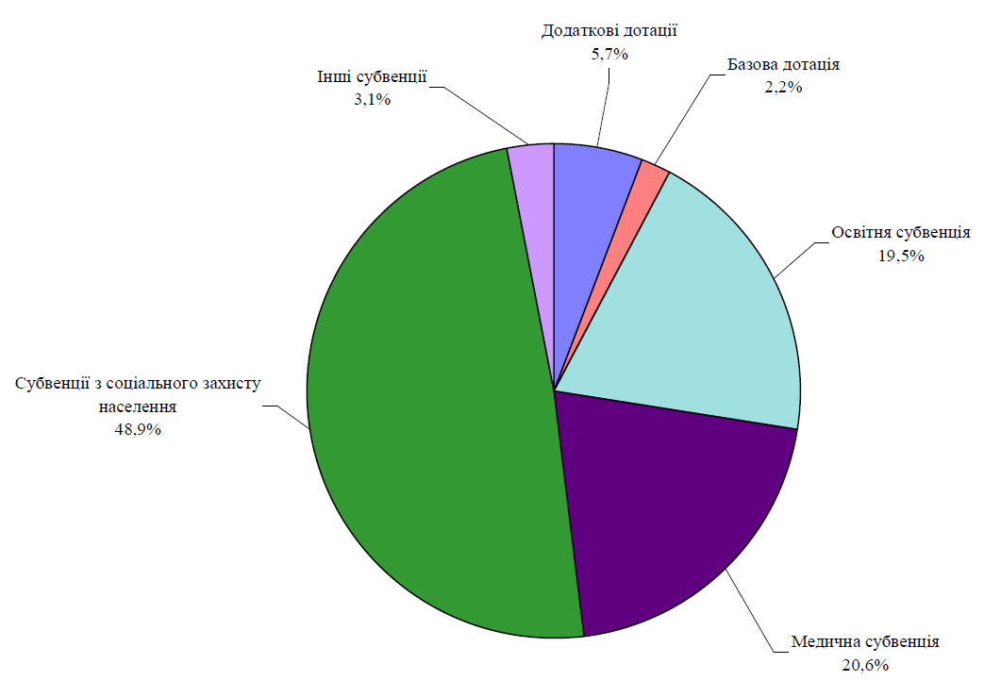
Структура трансфертів, переданих з державного бюджету до місцевих бюджетів у 2017 році

Slide 42
Формула для розподілу освітньої субвенції
С = У × 1/ РНК × НП × 1/18 × ЗП
У – це кількість учнів
РНК – розрахункова наповнюваність класів (тобто скільки учнів у середньому вчаться в класах у середніх школах певної адміністративно-територіальної одиниці)
НП – навчальний план (тобто кількість годин на тиждень)
18 – кількість годин на тиждень на одну ставку
ЗП – заробітна платня (на одну ставку вчителя на рік з нарахуваннями)

Slide 43
Горизонтальне вирівнювання податкоспроможності місцевих бюджетів
Здійснюється з урахуванням таких параметрів:
кількість населення;
надходження податку на прибуток підприємств за останній звітний бюджетний період (для обласних бюджетів);
надходження податку на доходи фізичних осіб;
індекси податкоспроможності відповідного обласного бюджету, що визначаються окремо за надходженнями податку на прибуток підприємств та податку на доходи фізичних осіб.

Slide 45
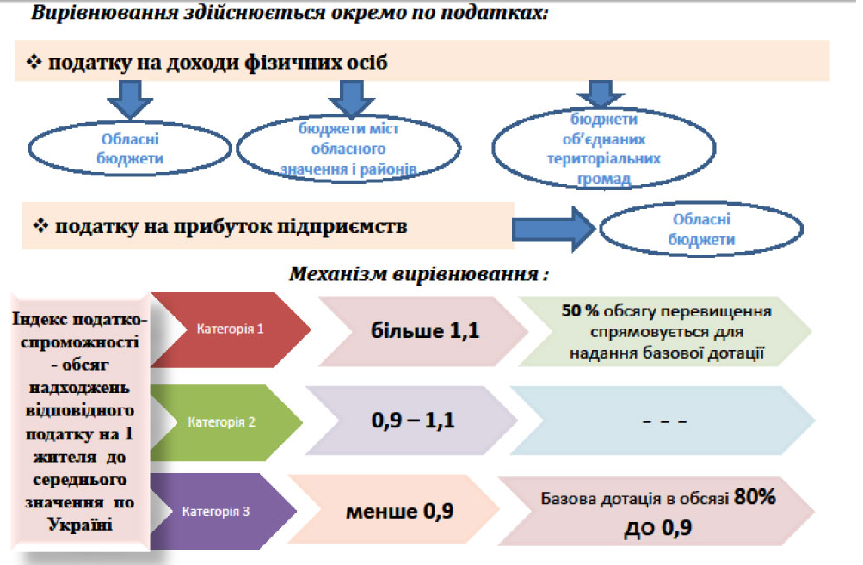
* - схема з сайту http://decentralization.gov.ua/

Slide 47
Державна фінансова підтримка місцевого розвитку

Slide 49
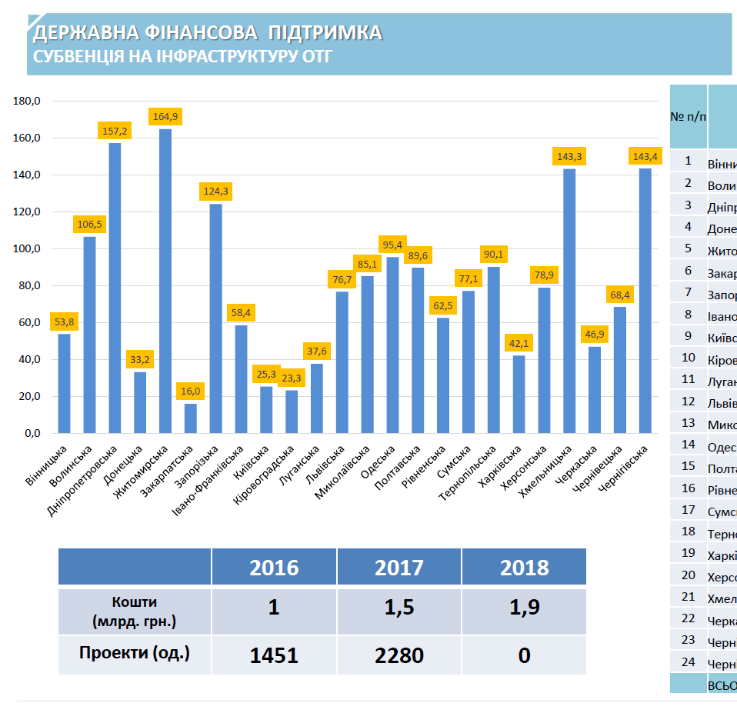
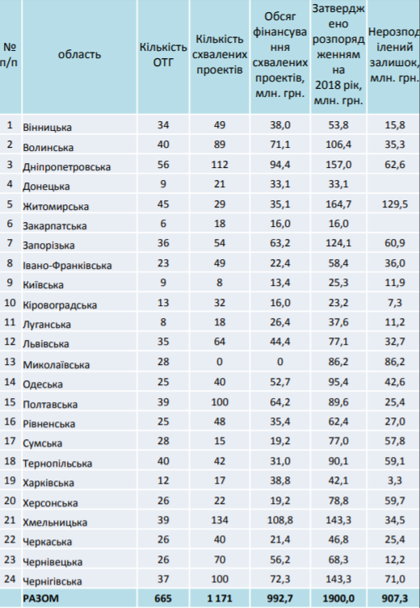

Slide 50
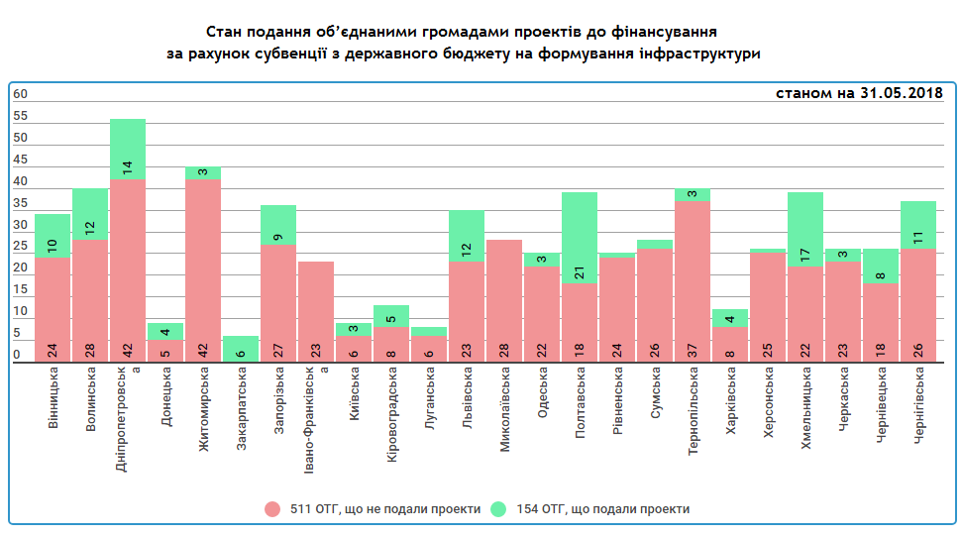

Slide 51
ДЕРЖАВНА СУБВЕНЦІЯ НА РОЗВИТОК ІНФРАСТРУКТУРИ ОТГ У 2016-2018 рр.
2016 р.: 159 ОТГ - 1,0 МЛРД.ГРН.
Близько 1 000 грн на 1 сільського жителя!!!
2017 р.: 366 ОТГ - 1,5 МЛРД.ГРН.
Близько 760 грн на 1 сільського жителя!!!
2018 р.: 665 ОТГ - 1,9 МЛРД.ГРН.
Близько 500 грн на 1 сільського жителя!!!

Slide 52
Використання інфраструктурної субвенції ОТГ

Slide 54
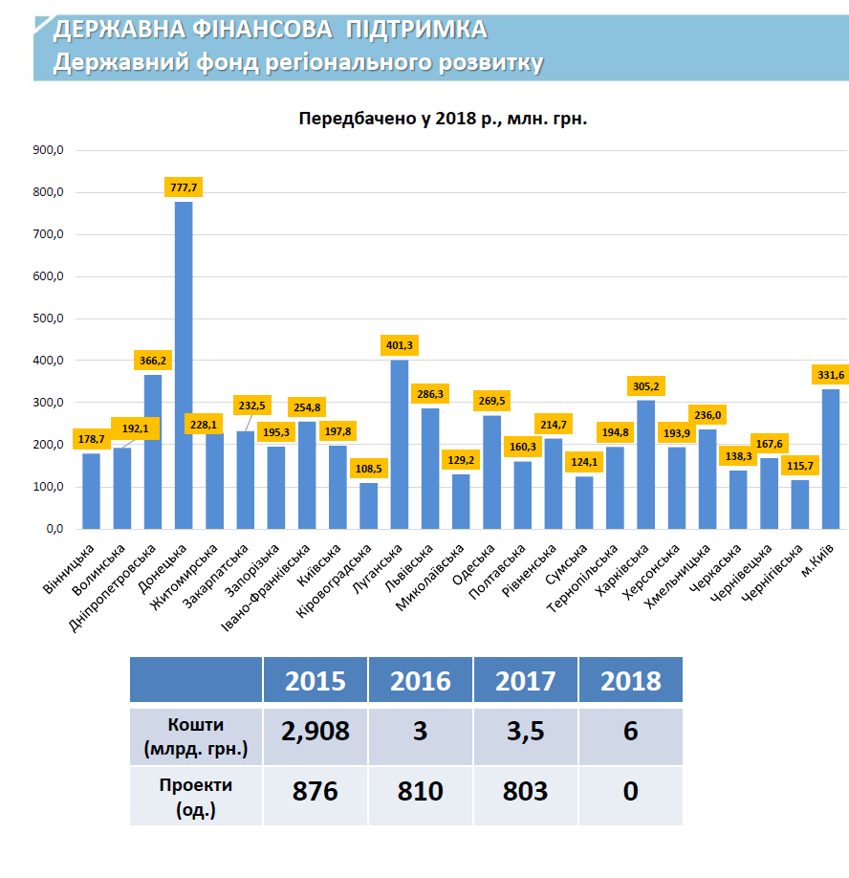
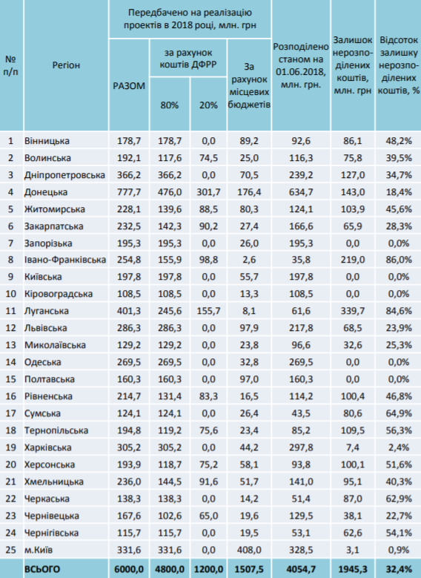

Slide 55
ДЕРЖАВНИЙ ФОНД РЕГІОНАЛЬНОГО РОЗВИТКУ
ст. 24-1 БКУ “Державний фонд регіонального розвитку“
Закон України “Про засади державної регіональної політики“
Постанова КМУ №385 від 06.08.2014 Постанова КМУ №196 від 18.03.2015
Наказ Мінрегіону № 80 від 24.04. 2015
Інвестиційні програми і проекти повинні відповідати одній з таких умов:
Відповідність пріоритетам, визначеним у Державній стратегії регіонального розвитку, стратегіях розвитку регіонів та планам заходів з їх реалізації;
Впровадження інвестиційних програм і проектів як проектів співробітництва територіальних громад;
Підтримка добровільно об’єднаних територіальних громад.
Основними умовами відбору інвестиційних програм і проектів є такі критерії
для інвестиційних програм і проектів, які передбачають будівництво, – наявність затвердженої в установленому законодавством порядку проектної документації;
календарний план реалізації становить від одного до трьох років;
співфінансування з місцевих бюджетів на рівні 10%;
спроможність суб’єктів, на фінансування об’єктів яких залучаються кошти державного фонду регіонального розвитку, забезпечувати подальше власне фінансування або їх утримання за рахунок коштів місцевих бюджетів.

Slide 56
ДЕРЖАВНИЙ ФОНД РЕГІОНАЛЬНОГО РОЗВИТКУ
Порядок отримання коштів:
ОДА створюють регіональні комісії для проведення оцінки та попереднього конкурсного відбору проектів;
Регіональні комісії визначають технічне завдання проектів (на основі стратегії) та оголошують конкурс;
Оголошення про проведення конкурсу розміщується на офіційному веб-сайті ОДА не пізніше ніж за 30 днів до початку проведення оцінки та відбору;
Заявники подають комісії проекти за встановленою формою та пакет документів. Через он-лайн платформу ДФРР заявники реєструються та вносять інформацію про проект;
5. Регіональна комісія приймає рішення про переможців конкурсу та подає ОДА;
6. ОДА формує і подає перелік відібраних проектів у Мінрегіон до 1 травня року, що передує плановому.
7. Для оцінки проектів Мінрегіон утворює комісію, яка проводить оцінку та перевірку відповідності поданих документів;
8. За результатами проведення оцінки проектів Мінрегіон подає до 1 серпня, КМУ для затвердження розподілу ДФРР з переліком проектів;
9. Розподіл коштів ДФРР затверджується КМУ за погодженням з Комітетом ВР України з питань бюджету у тримісячний термін з дня набрання чинності законом про Державний бюджет України на відповідний рік.

Slide 57
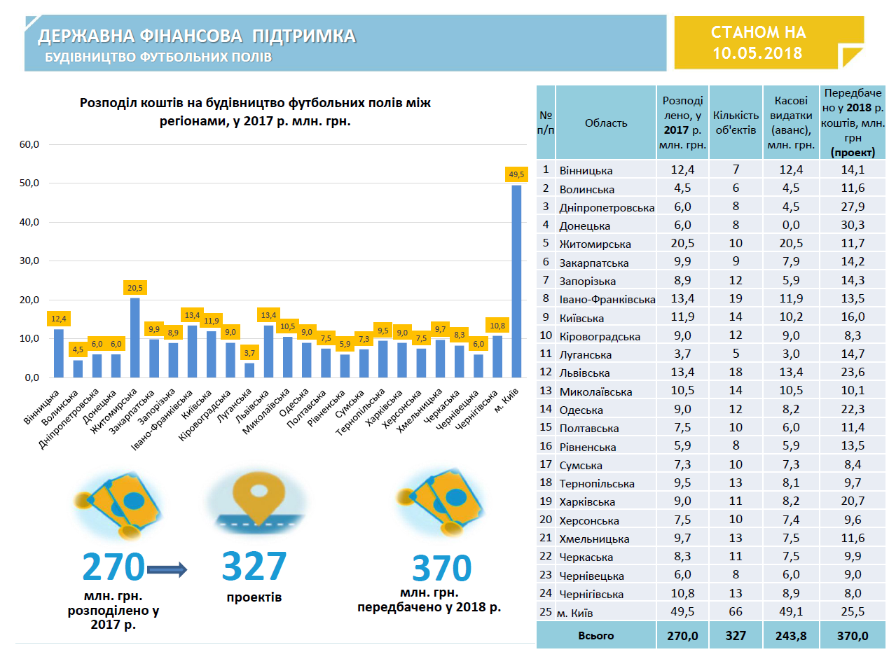

Slide 58
ДЕРЖАВНА ФІНАНСОВА ПІДТРИМКА БУДІВНИЦТВА ФУТБОЛЬНИХ ПОЛІВ
Постанова КМУ №714 від 06.09.2017
Учасники програми: Структурні підрозділи місцевих держадміністрацій та виконавчих комітетів місцевих рад, бюджетні установи органів державної влади.
Кошти спрямовуються на реалізацію проектів будівництва (нове будівництво, реконструкція, у тому числі виготовлення проектної документації) футбольних полів (майданчиків, стадіонів) із штучним покриттям у регіонах України, насамперед проектів, які передбачають співфінансування з місцевих бюджетів або інших джерел, не заборонених законодавством.
Кошти, витрачені на виготовлення проектної документації за рахунок місцевих бюджетів або інших джерел, враховуються як співфінансування.
Перелік об’єктів, формується Мінрегіоном за пропозиціями місцевих держадміністрацій та виконавчих комітетів місцевих рад, а також інших органів державної влади або державних підприємств (організацій, установ).
До переліку включаються об’єкти державної та комунальної власності, строк завершення будівельних робіт на яких не перевищує двох років. Пропозиції щодо включення об’єкта до переліку об’єктів з відповідним обґрунтуванням подаються до Мінрегіону за підписом керівника органу місцевої виконавчої влади, виконавчого органу місцевої ради, іншого органу державної влади або державного підприємства (організації, установи). Розгляд пропозицій здійснюється комісією Мінрегіону.

Slide 59
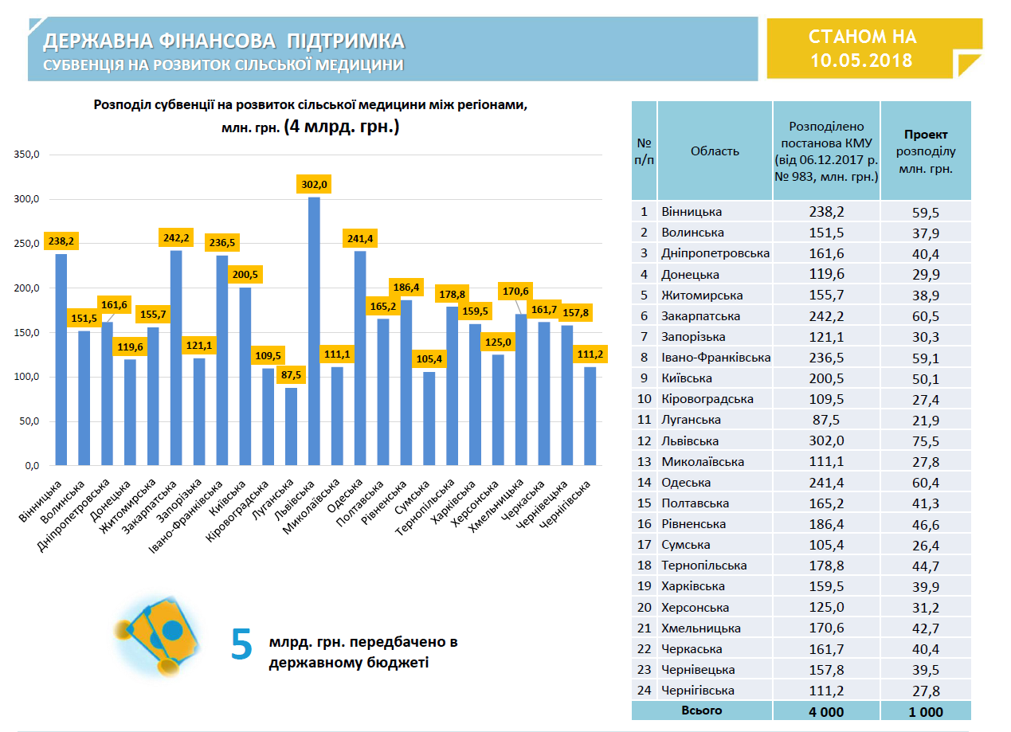

Slide 60
СУБВЕНЦІЯ НА РОЗВИТОК СІЛЬСЬКОЇ МЕДИЦИНИ
Постанова КМУ №983 від 06.12.2017
Субвенція спрямовується на:
реалізацію проектів будівництва (нове будівництво, реконструкцію, капітальний ремонт, в тому числі виготовлення проектної документації) комунальних закладів охорони здоров’я у сільській місцевості з урахуванням потреб населення у медичному обслуговуванні;
придбання медичного обладнання;
розвиток телекомунікаційної інфраструктури, включаючи забезпечення закладів охорони здоров’я широкосмуговим доступом до Інтернету, забезпечення сучасними технічними та інформаційно-програмними засобами для функціонування електронної системи охорони здоров’я та телемедицини;
забезпечення службовим житлом та службовим автотранспортом медичних працівників комунальних закладів охорони здоров’я, що працюють у сільській місцевості.
Суб’єкти, на фінансування об’єктів яких залучається субвенція, забезпечують їх подальше власне фінансування або утримання за рахунок коштів місцевих бюджетів.
Умови надання субвенції :
1) план реалізації зазначених проектів не повинен становити більш як два роки;
2) враховуються потреби осіб з інвалідністю та інших маломобільних груп населення під час розроблення проектної документації та реалізації проектів.
Порядок отримання коштів
Облдержадміністрації подають Мінрегіону пропозиції щодо проектів та заходів, що фінансуються за рахунок субвенції, за встановленою Мінрегіоном формою.
Мінрегіон утворює комісію за участю представників МОЗ та інших зацікавлених сторін.
Мінрегіон формує перелік проектів та заходів, що фінансуються за рахунок субвенції, у розрізі областей та затверджує зазначений перелік за погодженням з МОЗ.

Slide 61
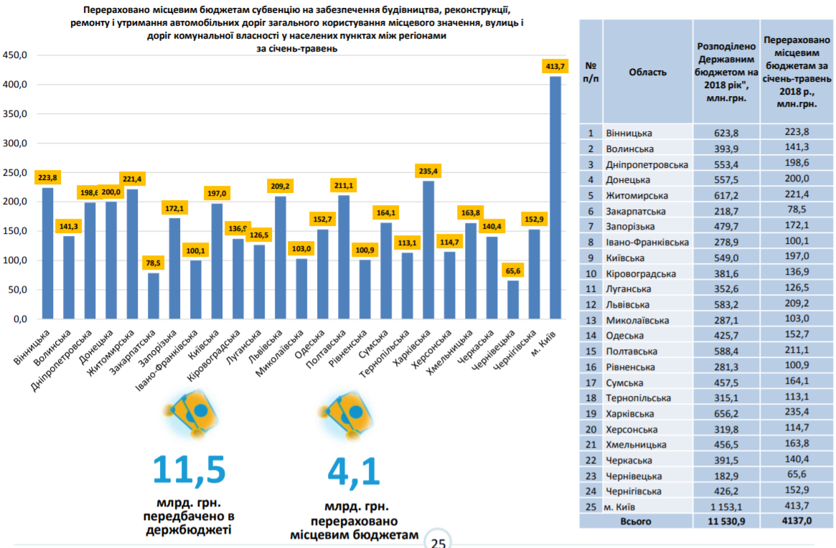

Slide 62
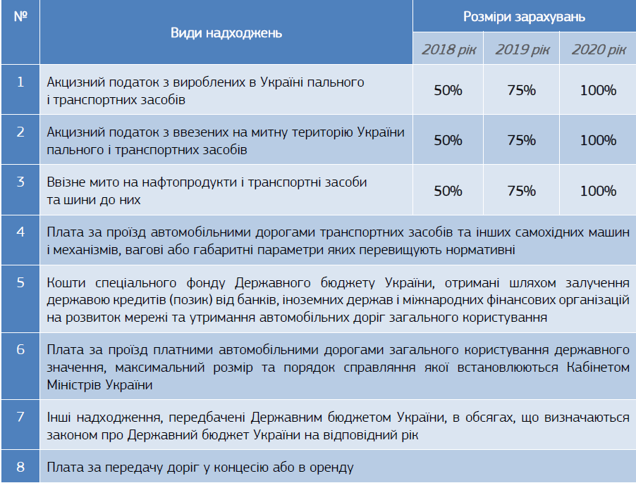
Джерела формування Державного дорожнього фонду

Slide 63
НАПРЯМКИ ВИКОРИСТАННЯ КОШТІВ ДЕРЖАВНЬОГО ДОРОЖНЬОГО ФОНДУ
Фінансове забезпечення будівництва, реконструкції, ремонту і утримання автомобільних доріг загального користування державного значення, виконання проектно-вишукувальних та науково-дослідних робіт, забезпечення розвитку виробничих потужностей дорожніх організацій.
Фінансове забезпечення будівництва, реконструкції, ремонту і утримання автомобільних доріг загального користування місцевого значення, вулиць і доріг комунальної власності у населених пунктах.
Фінансування заходів із забезпечення безпеки дорожнього руху відповідно до державних програм

Slide 64
СЕКТОРАЛЬНА ПІДТРИМКА РЕГІОНАЛЬНОЇ ПОЛІТИКИ
Постанова КМУ №827 від 16.11.2016
Учасники програми: Центральний або місцевий орган виконавчої влади, органи місцевого самоврядування та засновані ними всеукраїнські асоціації, державна, комунальна установа чи організація, що належить до сфери управління центрального або місцевого органу виконавчої влади чи заснована ним та визначена таким органом відповідальною за підготовку і реалізацію проекту.
Порядок отримання коштів: Конкурсний відбір проектів здійснюється конкурсною комісією, утвореною Мінрегіоном.
Мінрегіон розміщує на власному офіційному веб-сайті оголошення про проведення конкурсного відбору проектів. Проекти для участі в конкурсі приймаються протягом двох місяців.
У місячний строк профільні міністерства утворюють комісії з попереднього відбору за такими програмами:
інноваційна економіка та інвестиції (Мінекономрозвитку та МОН);
сільський розвиток (Мінагрополітики);
розвиток туризму (Мінекономрозвитку);
розвиток людського потенціалу (Мінсоцполітики);
загальноукраїнська солідарність (Мінрегіон).

Slide 65
СЕКТОРАЛЬНА ПІДТРИМКА РЕГІОНАЛЬНОЇ ПОЛІТИКИ
Для участі у конкурсі замовник проекту подає комісії з попереднього відбору у строк, визначений в оголошенні про проведення конкурсу, в електронній та паперовій формі такі документи: заяву; інформацію про фінансово-економічний стан замовника проекту; опис проекту, оформлений відповідно до вимог, визначених Мінрегіоном; інформаційну картку проекту за формою, визначеною Мінрегіоном.
За результатами оцінки та попереднього відбору, проведених комісіями з попереднього відбору, міністерства, в місячний строк подають Мінрегіону в електронній і паперовій формі документи та протокол засідання комісії з попереднього відбору.
Засідання конкурсної комісії Мінрегіону проводиться у двомісячний строк після надходження документів.
Основними умовами відбору проектів є:
Відповідність проекту Державній стратегії регіонального розвитку;
Спроможність замовника проекту забезпечувати стійкий результат реалізації проекту;
Економічна та/або бюджетна ефективность реалізації проекту, економічні вигоди, соціальний вплив, екологічний вплив (у разі наявності).
Після прийняття рішення конкурсної комісії Мінрегіон розміщує на власному офіційному веб-сайті інформацію про результати

Slide 66
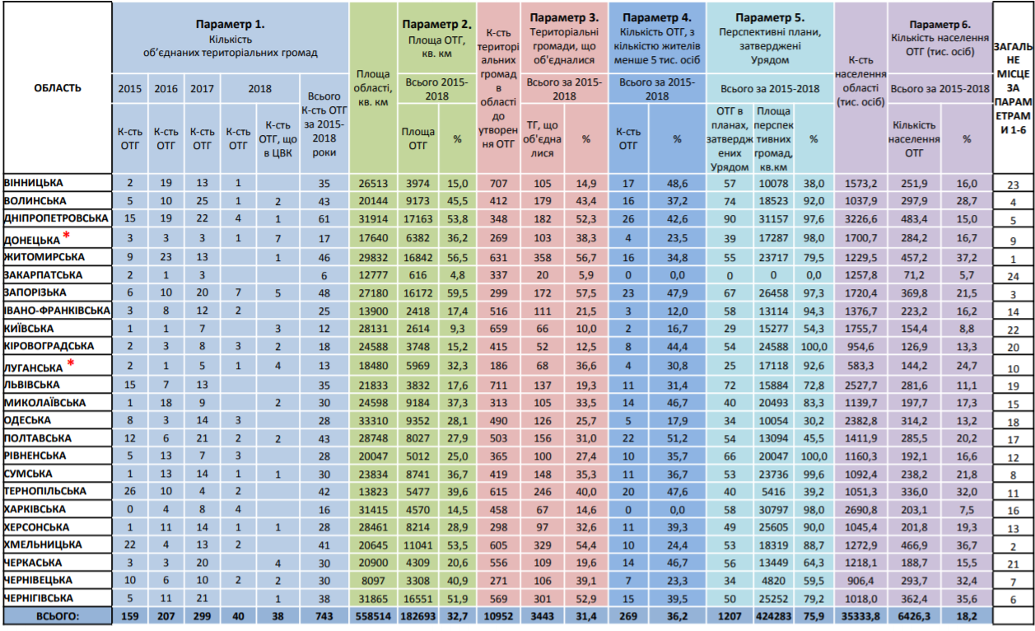
Рейтинг областей щодо формування ОТГ

Slide 67
Рейтинг областей щодо формування ОТГ

Slide 68
Дякую за увагу!
Марина Гончаренко
Контакти:
тел. (067) 915-11-77, (099) 116-90-05
Адреса: просп. Московський, 75
м. Харків, 61001
Електронна пошта: goncharenko.m.w@gmail.com

